Slide 1
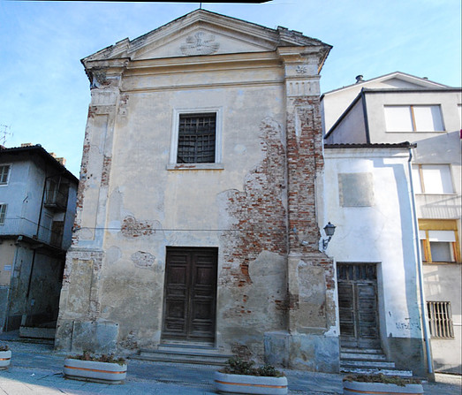

Slide 2
Diamo un futuro di pubblica utilità alla chiesa dello spirito santo
FAI UN DONO ALLA TUA CITTA’

Slide 3
Ci inseriamo in una storia…
Il prof. Brossa (Memorie storiche di Poirino) ipotizza che l'inizio della costruzione risalga al 1660. Fu completata nel 1663.
Nel 1677 venne costruito il piazzale di fronte alla chiesa
Nel 1678 fu acquistata la campana.
Tra il 1698 e il 1703 la Chiesa venne ampliata ed assunse l'attuale aspetto, per essere infine pitturata e finestrata (1707) e dotata del portale e del pavimento mattonato (1712).

Slide 4
Nel 1726 furono costruite la sacrestia, la scala e l'oratorio.
L'attuale facciata risale al 1736.
Nel periodo napoleonico subì la sorte di quasi tutte le Confraternite, per cui l'immobile fu utilizzato dal governo locale per oltre 10 anni.
Dopo la Restaurazione continuò una vita stentata, tra alti e bassi.
L’abbandono e la pericolosità dell’edificio è l’attualità di oggi

Slide 5
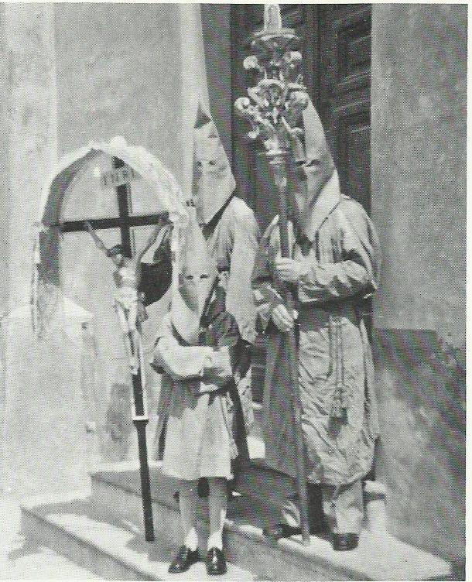
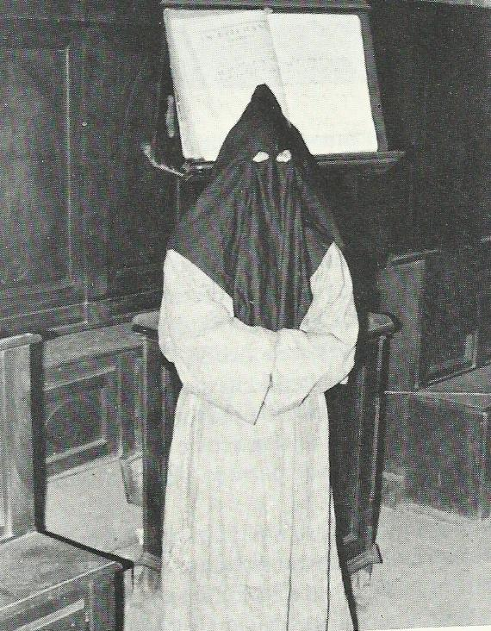
I Batù Gris

Slide 6
Come utilizzare per scopi civili un luogo di culto?
Per il bene della collettività e in coerenza con mandato originario
1. Confraternita poirinese…
un'associazione pubblica di fedeli…
per l'esercizio di opere di carità
2. Spirito di sapienza, intelletto, consiglio, fortezza, scienza…
Un’azione coraggiosa di saggezza,
scienza e creatività

Slide 7
Un’azione coraggiosa…
Emergenza lavoro
Promozione dei talenti
Motivazione scolastica
UN INCUBATORE DI TALENTI per L’ARTIGIANATO INDUSTRIALE

Slide 8
L’economia contributiva
L’artigiano industriale
La condivisione delle invenzioni
Cambia il lavoro… →
Il nuovo movimento dei Makers
Nuove tecnologie: Arduino, stampa 3D, FabLab, open hardware…
Il Crowfunding

Slide 9
INVENTARE IL LAVORO
Il web ha reso democratici sia gli strumenti dell’invenzione sia quelli di produzione
Le fabbriche che se la stanno cavando bene hanno difficoltà a trovare lavoratori qualificati
Una norma culturale spinge a condividere i progetti e collaborare con gli altri in community reali e on line
Si può competere con il lavoro low-cost cinese utilizzando tecniche di manifattura digitale

Slide 10
IL MOVIMENTO MAKER
Persone di diversa formazione che condividono capacità tecniche e applicazione creativa per fabbricare oggetti o inventare soluzioni innovative.
Stiamo assistendo a un’innovazione che parte dal basso a opera di un enorme numero di appassionati, imprenditori e professionisti
Ciò che conta non è più la proprietà dei mezzi di produzione ma la possibilità di share
Combinazione ottimale tra inventare localmente e produrre globalmente

Slide 11
UN FABLAB
Un laboratorio attrezzato, aperto al pubblico, in grado di trasformare idee in prototipi e prodotti
Macchine hard e soft (Stampa 3D, laser cutter…)
Creazione di oggetti e sistemi per la risoluzione di problemi o per pura creatività
Ambiti: Design, Architettura, prototipazione elettronica, realizzazione di ambienti e prodotti interattivi, alla narrazione attraverso le immagini ed i suoni
Favorire l’organizzazione di workshop, concorsi, seminari, ricerca

Slide 12
UNA VETRINA DEI PROTOTIPI
Centralità della formazione e dello scambio di conoscenze come mezzo di crescita
Incontro fisico e virtuale per la condivisione delle idee e delle creazioni
Promozione e la divulgazione della cultura Open Source
Metodi produttivi attenti all’impatto ambientale
Sviluppo di reti di condivisione tra Fablab esistenti sul territorio nazionale ed estero

Slide 13
UN INCUBATORE DI TALENTI
Creare occupazione
Costruire “ponte” tra formazione e mondo professionale
Promuovere innovazione web based;
Generare inclusione e valore sociale
Motivare allo studio e alla creatività

Slide 14
CREARE UNA COMMUNITY
Il consenso, la partecipazione, la cittadinanza attiva
Una comunità territoriale diventa competente ad affrontare i suoi problemi
Il content-marketing
Senza la fiducia come può funzionare l’economia?
Senza la stima come si orientano i clienti? Senza credito come è possibile investire?

Slide 15
UN INCUBATORE DI TALENTI
UNA VETRINA DEI PROTOTOPI MAKERS
IN SINTESI →
UN FABLAB PER POIRINO E CIRCONDARIO
ESSERE ALL’AVANGUARDIA

